Slide 1
第五章 CPU管理
山东大学计算机科学与技术学院

Slide 2

本章目录
5-1 程序运行过程的描述
5-2 多线程进程
5-3 进程创建与撤销
5-4 CPU调度
5-5 CPU调度算法
5-6 上下文切换
5-7 进程通信

Slide 3
5-1 程序运行过程的描述
程序的并发执行
线程的概念
线程的概念，线程控制块
进程的概念
资源保护与共享，虚拟运行环境，进程的定义，进程的描述，进程控制块PCB

Slide 4
程序的并发执行
单CPU，多任务
分时技术
任务切换
保存和恢复运行环境，即上下文(context)
上下文：CPU的通用寄存器、标志寄存器、程序计数器等
并发执行
多个虚拟CPU：逻辑上连续执行；实际上交替执行

Slide 5
程序的执行过程
顺序执行
与程序一一对应
并发执行
彼此影响
与程序不再一一对应
操作系统管理程序的执行过程：分配CPU、设备等
执行过程的描述

Slide 6
线程的定义
定义：程序在虚拟CPU上的执行过程，或执行中的程序
线程的状态
新建
就绪
执行
阻塞
结束
完成
新建
结束
执行
被抢占
I/O请求
许可
调度
就绪
阻塞
就绪队列
I/O完成
阻塞队列

Slide 7
线程控制块
操作系统对线程的管理操作
创建、撤销、调度、阻塞、唤醒
线程控制块TCB(Thread Control Block)
操作系统描述和管理线程的数据结构
运行时：线程状态体现在CPU的寄存器中
暂停时：线程控制块TCB，保存线程上下文，防止被破坏

Slide 8
资源的保护与共享
多任务系统中，应用程序之间共享计算机系统的资源
然而，不能相互影响
OS的办法是隔离
时间，或空间上的分割
如何实现隔离（时、空）
为每个任务构造虚拟运行环境，就像它使用整个计算机一样
虚拟地址空间
时间片
CPU
内存

Slide 9
虚拟运行环境
虚拟CPU
地址空间
操作系统为每个任务分配独立的物理内存区域
地址变换：虚拟地址空间==》物理地址空间
可以使用的设备
设备分配，例子
假脱机技术

Slide 10
进程的概念
进程(Process)定义
一组线程及其所依赖的虚拟运行环境构成了进程
从程序员的角度看进程
空间：整个系统资源；时间：线程
从操作系统的角度
将每个虚拟运行环境(进程虚拟机)，映射到物理机器
描述每个进程的数据结构和相应的管理程序

Slide 11
进程的描述
线程，线程控制块TCB
虚拟运行环境
地址空间，包括数据段、代码段、堆、栈等
可以使用的设备
虚拟运行环境到物理计算机的映射关系
地址变换的数据结构
通过时间片映射到物理CPU

Slide 12
进程控制块PCB
进程控制块(Process Control Block,PCB)的主要内容
线程TCB
资源描述：虚拟内存空间、I/O设备
虚实资源映射关系
进程的档案
进程PCB队列
操作系统组织进程的方式

Slide 13
参考文献
https://bbs.pediy.com/thread-249852.htm 进程、容器和虚拟机之间有什么区别？

Slide 14
5-2 多线程进程
多线程进程的引入
多线程进程的概念
线程之间的关系
多任务的代价
内核级线程
用户级线程
用户级线程与内核级线程的关系

Slide 15
多线程进程的引入
进一步并发的需求
服务器响应大量对同一数据库查询的用户请求
字处理软件：编辑/拼写检查
进程并发程度的限制
以保护程序的运行环境为目标，实现代价高
相同的运行环境，不同的执行过程
一个进程，包含多个线程

Slide 16
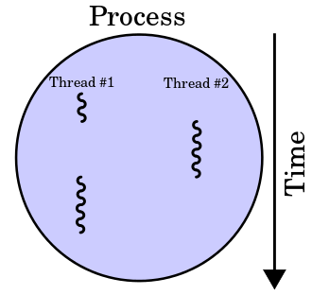
多线程进程的概念
多线程进程定义
进程中可以包含多个线程
所有线程共享进程的虚拟运行环境
进程内线程之间并发执行
每个线程有自己的线程控制块TCB、运行栈
1967年，Victor A. Vyssotsky首次提出多线程进程
第一次出现在IBM OS/360系统中

Slide 17
线程之间的关系
同一进程内
线程共享进程虚拟地址空间、设备、打开的文件
线程仍有自身专有资源，不共享
线程上下文、运行栈
不同进程之间
线程是相互隔离的
进程虚拟机之间没有交集

Slide 18
多任务的代价
创建新进程的代价要远高于创建线程
新进程：需要付出创建虚拟运行环境的代价
新线程：仅需要为线程分配特定的资源
支持多线程进程的系统中，可以大大提高系统并发程度
上下文切换
进程切换代价更高：cache、TLB、内存等
支持多线程进程的系统中，可以实现更频繁的上下文切换

Slide 19
内核级线程
内核级线程
由操作系统管理（创建、撤销、调度）的线程
线程调度
可以抢占
切换代价高
线程阻塞时，只会阻塞自己
适用于多核、多CPU

Slide 20
用户级线程
用户级线程的定义
由用户程序（线程库）自己管理（创建、撤销、调度）的线程
线程调度
非抢占式
绿色线程
I/O阻塞、yield()
不适用于多核、多CPU

Slide 21
用户级线程与内核级线程的关系
Many-to-One
程序创建的所有线程为用户级线程
One-to-One
程序创建的所有线程为内核级线程
Many-to-Many
多个内核级线程共同分担多个用户级线程的任务

Slide 22
5-3 进程创建与撤销
进程的创建
进程的撤销
子进程
进程树，进程的父子关系
Unix进程创建实例

Slide 23
进程创建
进程控制块
进程标识符(Process Identifier,pid)
建立虚拟运行环境
进程的线程
虚拟地址空间
设备
初始化

Slide 24
进程的撤销
所有线程执行结束
进程退出
exit(),返回给父进程结束状态，与wait连用
父进程想撤销子进程
abort()：子进程运行有问题；不再需要；父进程退出
撤销：释放进程的全部资源

Slide 25
子进程资源释放
释放进程资源
进程不能释放自己的全部资源
exit()与wait(&status)合作
僵尸进程（zombie）
如果进程已经结束，但父进程并不执行wait()为进程收尸
孤儿进程（orphan）
若父进程就已经退出，这样的进程称为孤儿，被init进程收留

Slide 26
进程树
创建第一个进程init
进程可以创建子进程,形成进程树！
子进程和父进程
有明确的父子关系
并发执行
彼此独立，有各自的虚拟运行环境

Slide 27

父、子进程关系
资源共享选项
共享全部
部分资源
无共享资源
执行选项
原则上，父进程与子进程并发执行
也可以，父进程等待子进程结束

Slide 28
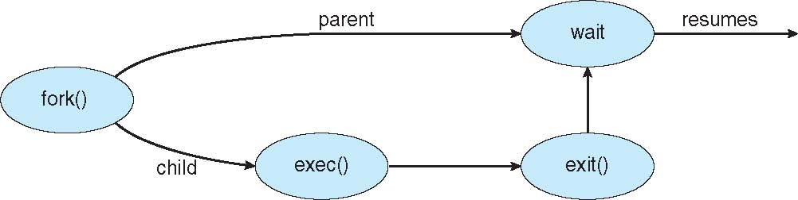
Unix进程创建实例
虚拟运行环境
复制父进程的，简单省事儿
实际上：COW，copy on write
需要时再改，两阶段机制
系统调用
fork() 创建一个和父进程一样的进程
exec() 仅替换父进程的虚拟地址空间

Slide 29
fork()进程创建示意图
父进程代码
子进程代码
物理地址空间
物理地址空间
父进程虚拟地址空间
父进程虚拟地址空间
子进程虚拟地址空间
子进程虚拟地址空间
父进程PCB
返回值为子进程号
进程控制块表
子进程PCB
返回值为0

Slide 30
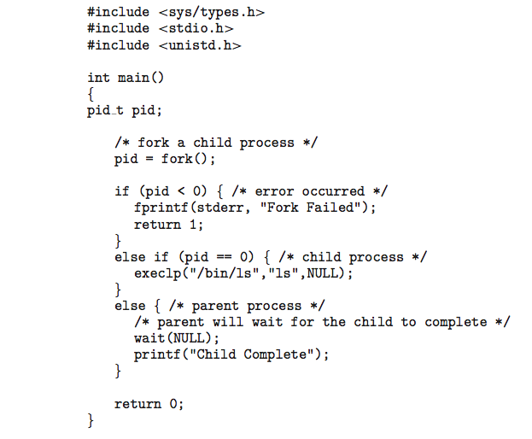
C Program 创建子进程实例
fork()
返回值
execlp()
wait()

Slide 31
5-4 CPU调度
调度器
调度器与线程的执行
线程的执行过程分析
CPU调度方式
空闲进程
操作系统中的调度问题

Slide 32
调度器
CPU调度器(scheduler)
按调度算法选一个就绪线程，操作系统中关键的程序模块
机制：调度与分派；策略：调度算法
何时执行调度器
1)当前线程执行结束； 2)当前线程主动放弃CPU；
3)当前线程阻塞； 4)就绪队列中出现高优先级的线程；
5)时钟中断

Slide 33
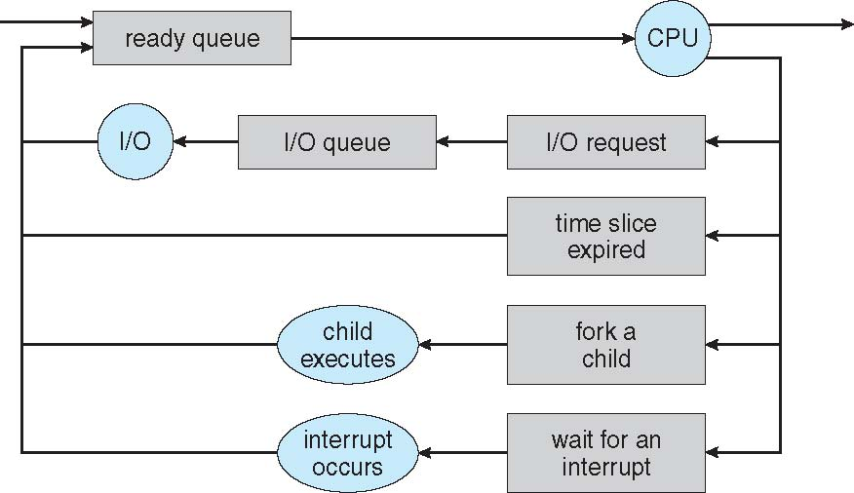
调度器与线程的执行
完成
新建
执行
结束
运行
被抢占
I/O请求
许可
调度
就绪
阻塞
I/O完成
阻塞
就绪

Slide 34
线程的执行过程分析
线程是由两个交替的过程组成
CPU执行期(CPU burst)
I/O执行期(I/O burst)
从程序员的角度看线程
线程一直没有停下来，I/O隐藏OS中
从操作系统的角度看线程
线程：执行；等待；就绪
.......
ADD ...
MOV ...
SYSCALL ...
CPU 执行期
等待I/O完成
I/O 执行期
ADD ...
MOV ...
SYSCALL ...
CPU 执行期
I/O 执行期
等待I/O完成
.......

Slide 35
CPU执行期预估
线程CPU burst
对CPU调度的意义
CPU burst预估
假设线程的首个CPU执行期为s0，实际值为t0
则下一个CPU执行期为s1=a*t0+(1-a)*s0，其中0<=a<=1
依次类推，第n个CPU执行期可以估算为：sn+1=a*tn+(1-a)*sn

Slide 36
CPU调度方式
抢占式(Preemptive)调度
CPU会在什么时候、什么位置离开当前进程，则是程序员无法预料的
4)就绪队列中出现高优先级的进程；5)时间片结束
非抢占式(Nonpreemptive)调度
1)当前进程执行结束；2)当前进程主动放弃CPU；3)当前进程阻塞
比较
及时性；系统开销

Slide 37
空闲进程
就绪队列空
CPU无事可做
空闲进程(idle)
空闲进程的程序
空闲进程与调度器之间的关系
就绪队列为空时，调度器执行闲逛进程
yield()将调用CPU调度器
do {
yield();
} while (true);
闲逛进程程序

Slide 38
操作系统中的调度问题
作业调度(job secheduling)
选择部分作业进入系统运行
内存调度
选择哪些程序或数据留在内存，这种技术称为交换(swapping)
调度的频度
长期调度，中期调度，短期调度
其他调度：I/O调度

Slide 39
5-5 调度算法
调度算法的目标
先来先服务
短作业优先
响应比高者优先
优先权
轮转法调度
多级队列
多级反馈队列

Slide 40
调度算法的目标
CPU利用率
吞吐量：单位时间内完成进程的个数
等待时间：线程在就绪队列中的时间
响应时间：从用户提交请求到系统做出反馈的时间
周转时间：进程等待时间+运行时间

Slide 41
综合指标
平均等待时间
(W₁+W₂+...+W_{n})/n, W_{i}为线程i的等待时间
平均周转时间
(T₁+T₂+...+T_{n})/n, T_{i}为线程i的周转时间
平均带权周转时间
(T₁/C₁+T₂/C₂+...+T_{n}/C_{n})/n, C_{i}为线程i的实际执行时间

Slide 42
先来先服务(First-Come, First-Served, FCFS)
算法思想：按到达时间排队，谁先到现为谁服务
实例:从时刻t=10开始调度，T1先执行
T1:等待时间为5，周转时间为20-5=15
T2:等待时间为12，周转时间为25-8=17
平均等待时间为8.5，平均周转时间为16
FCFS算法的特点
公平；简单；符合日常理念
线程 | 到达时间 | CPU执行期
T1 | 5 | 10
T2 | 8 | 5
就绪队列中的线程
T1
T2
5
8
10
20
25

Slide 43
短作业优先(Shortest-Job-First, SJF)
短作业优先调度算法的基本思想
下一个CPU执行期短的线程先执行
打水的例子
实例:从时刻t=10开始调度,P2先执行
T2：等待时间 2，周转时间为 7
T1：等待时间 10，周转时间为 20
平均等待时间 4.5，平均周转时间 13.5
线程 | 到达时间 | CPU执行期
T1 | 5 | 10
T2 | 8 | 5
就绪队列中的线程
T2
T1
5
8
10
15
25

Slide 44
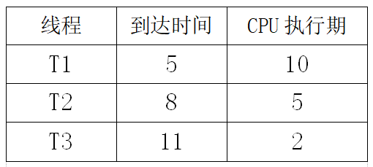
短作业优先.
饥饿(Starvation)
短作业无限增加时，长作业永远没有机会获得CPU
然，先来先服务算法不会导致饥饿现象
抢占式短作业优先调度
新来的更短作业抢占当前作业的CPU
特点：平均等待时间最短；符合日常理念；存在饥饿现象

Slide 45
响应比高者优先
响应比
周转时间/CPU执行期 = 1+等待时间/CPU执行期
响应比高者优先算法特点
偏向先来的线程
偏向执行时间短的线程
前两个算法的折中
该算法是否会导致饥饿现象？

Slide 46
优先权
优先权(Priority)
优先数：表示优先权的数字，称为优先数
通过比较线程的优先数就可以选择优先权最高的线程
优先数：静态优先数；动态优先数，举例
与SJF和FCFS的关系，下列数据都可以设置成优先数
CPU执行期
线程等待时间

Slide 47
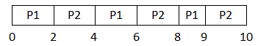
轮转法调度
轮转调度算法(round robin)
所有线程轮流执行，每个线程执行一个时间片
实例
P1，5；P2，6
平均周转时间 = (9+10) = 9.5，响应时间不超过4
特点：平均周转时间；响应时间；系统开销；用户体验

Slide 48
多级队列调度
为什么要多个就绪队列
线程的种类也多样化：实时，交互型，非交互，调度算法不同
多级队列
将进程按类型分成不同的队列
每个队列采用适合自身的调度算法
队列之间的调度算法
CTSS中包含两个就绪队列：FCFS批处理和RR轮转法

Slide 49
多级反馈队列
多级队列未能解决好的问题
线程的类型和队列是绑定在一起的
多级反馈队列
动态检测，适时调整线程所处的队列
实例
多个队列；多种调度算法：SJF,RR,FCFS
分时队列，时间片=8ms
分时队列，时间片=16ms
FCFS队列
多级反馈队列实例

Slide 50
5-6 CPU分派程序
线程上下文
上下文切换
CPU分派程序的调用过程
CPU分派程序实例：SWITCH()
上下文切换的代价

Slide 51
线程上下文
CPU状态(CPU state)
程序计数器PC：子程序调用，保护
通用寄存器：子程序调用，有选择地保护
标志寄存器：CPU运行模式等状态
基址、页表寄存器：用于地址变换
中断屏蔽寄存器
特殊性
描述线程在任何一个时刻运行环境

Slide 52
上下文切换
上下文切换的时机
CPU调度程序
CPU分派程序(dispacher)
上下文保护
存放位置、时间
上下文恢复
恢复位置、时间
A
B
C
CPU在不同线程之间切换

Slide 53
CPU分派程序的调用过程
CPU分派程序的调用实例
read()
block()
scheduler()
dispatcher()
虚拟CPU
程序员仅看到了read()层
用户线程
read()
block()
scheduler()
dispatcher()
转向其他进程
read()
block()
scheduler()
dispateher()
再执行该进程
逐层返回用户线程

Slide 54
CPU分派程序实例
SWITCH(thread *t1, thread *t2)
实现线程切换。t1,t2是指向老、新线程的控制块的指针
基本过程
在t1的线程控制块中，保存t1当前断点的上下文
从t2的线程控制块中，恢复t2断点的上下文，栈中存放PC
ret指令
实现线程切换；原子操作（取栈中取返回地址，跳转）

Slide 55
SWITCH( thread *t1, thread *t2 )
301 /* void SWITCH( thread *t1, thread *t2 )
302 **
303 ** on entry, stack looks like this:
304 ** 8(esp) -> thread *t2
305 ** 4(esp) -> thread *t1
306 ** (esp) -> return address
307 **
308 ** we push the current eax on the stack so that we can use it as
309 ** a pointer to t1, this decrements esp by 4, so when we use it
310 ** to reference stuff on the stack, we add 4 to the offset.
311 */
312 .comm _eax_save,4
313
314 .globl _SWITCH

Slide 56
SWITCH：保存t1的上下文
315 _SWITCH:
316 movl %eax,_eax_save # save the value of eax
317 movl 4(%esp),%eax # move pointer to t1 into eax
318 movl %ebx,_EBX(%eax) # save registers
319 movl %ecx,_ECX(%eax)
320 movl %edx,_EDX(%eax)
321 movl %esi,_ESI(%eax)
322 movl %edi,_EDI(%eax)
323 movl %ebp,_EBP(%eax) # 主程序的ebp，SWITCH没有自己的栈帧
324 movl %esp,_ESP(%eax) # save stack pointer
325 movl _eax_save,%ebx # get the saved value of eax
326 movl %ebx,_EAX(%eax) # store it
327 movl 0(%esp),%ebx # get return address from stack into ebx
328 movl %ebx,_PC(%eax) # save it into the pc storage

Slide 57
SWITCH()：恢复t2的上下文
330 movl 8(%esp),%eax # move pointer to t2 into eax
331
332 movl _EAX(%eax),%ebx # get new value for eax into ebx
333 movl %ebx,_eax_save # save it
334 movl _EBX(%eax),%ebx # retore old registers
335 movl _ECX(%eax),%ecx
336 movl _EDX(%eax),%edx
337 movl _ESI(%eax),%esi
338 movl _EDI(%eax),%edi
339 movl _EBP(%eax),%ebp
340 movl _ESP(%eax),%esp # restore stack pointer
341 movl _PC(%eax),%eax # restore return address into eax
342 movl %eax,4(%esp) # copy over the ret address on the stack
343 movl _eax_save,%eax
344
345 ret # 利用栈中的返回地址进入新线程

Slide 58
上下文切换的代价
同一进程
内核级线程之间
用户级线程之间
不同进程的线程
上下文切换的内容
CPU寄存器保存与恢复；CPU cache更新
TLB更新；虚拟存储器的开销

Slide 59
5-7 进程通信
为什么要进程通信
进程通信的两种模式
共享内存
消息传输

Slide 60
为什么要进程通信
线程之间的信息共享
共享地址空间：代码、数据、堆空间共享。进程呢？
进程之间的信息共享
独立地址空间：资源分配的独立单位；进程虚拟机。共享？
进程间通信(Interprocess Communication, IPC)
进程的通信需求：应用程序互联
通过操作系统，共享数据资源

Slide 61
进程通信的两种模式
通信模式
消息传输
共享内存
共同特点
通信接口
通过OS
消息通信
共享内存

Slide 62
两种通信模式的实现
用户进程A
物理地址空间
用户进程B
共享内存
共享内存
共享内存
消息队列
消息队列
操作系统
操作系统

Slide 63
共享内存模式
共享内存
多个进程都可以访问各自的虚拟内存区域
进程虚拟地址映射到相同的物理地址
共享数据过程的同步
应用程序负责
操作系统会提供同步工具

Slide 64
消息传输模式
直接通信
要求对方在线，每个进程都有一个消息队列
显示地指定对方：send (P, message)；receive(Q, message)
间接通信
通信前建立邮箱
收发操作：send(A, message)；receive(A, message)
对方可以不同时在线

